Slide 1
Bane til TREC stævne 20/9 – kvalifikationsklasse – idealtid 4 min.
2
1
Gangartstest

Slide 2
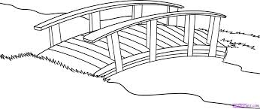
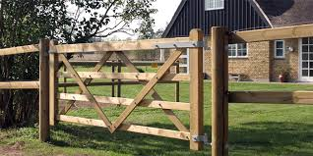
Bane til TREC stævne 20/9 – kvalifikationsklasse – idealtid 4 min.
8
9
10
7
6
5
4
3

Slide 3
Bane til TREC stævne 20/9 – middelklasse
2
1
Gangartstest

Slide 4
Bane til TREC stævne 20/9 – middelklasse
8
9
10
7
6
5
4
3

Slide 5
Bane til TREC stævne 20/9 – let klasse
1
Gangartstest

Slide 6
Bane til TREC stævne 20/9 – let klasse
8
9
10
6
5
4
3

